Slide 1

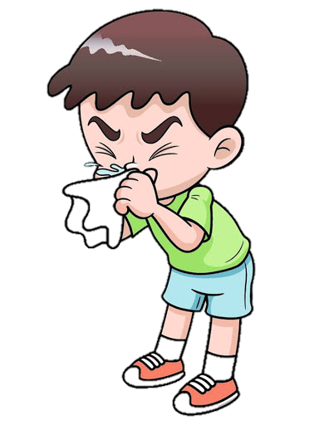
OLVASÁS
2021.04.15.

Slide 2
gy
ty
ny
mássalhangzó
mássalhangzó
mássalhangzó
kétjegyű
kétjegyű
kétjegyű
zöngés
zöngétlen
zöngés
Hosszú alakja: ggy
Hosszú alakja: tty
Hosszú alakja: nny

Slide 3
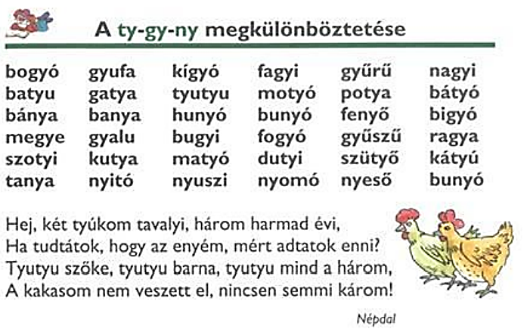

Slide 4


Slide 5
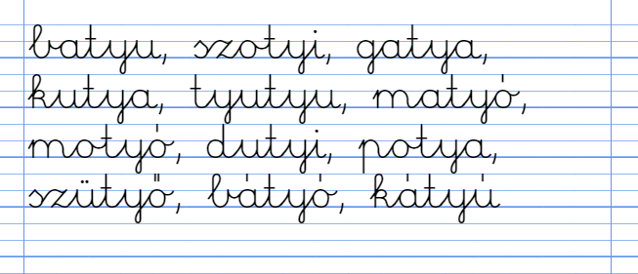

Slide 6
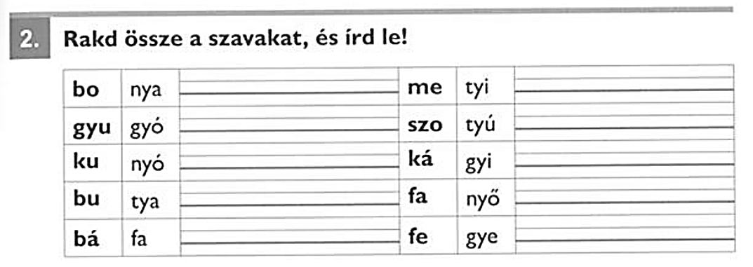











Slide 7
kipróbálnod
náthabacilusokat
megfelelően
ügyeskedned
kótyagosan
bágyadtan
ajándékozhatod
esőköpenyedet

Slide 8
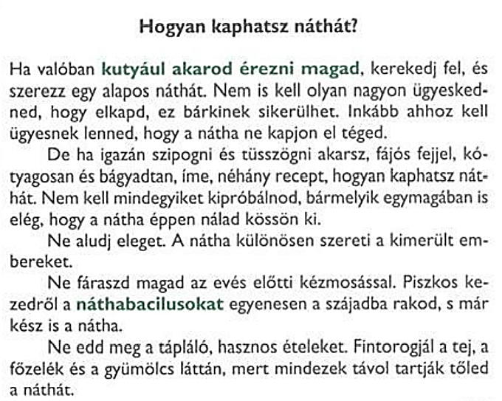
Húzd alá, hogyan kaphatsz náthát!

Slide 9
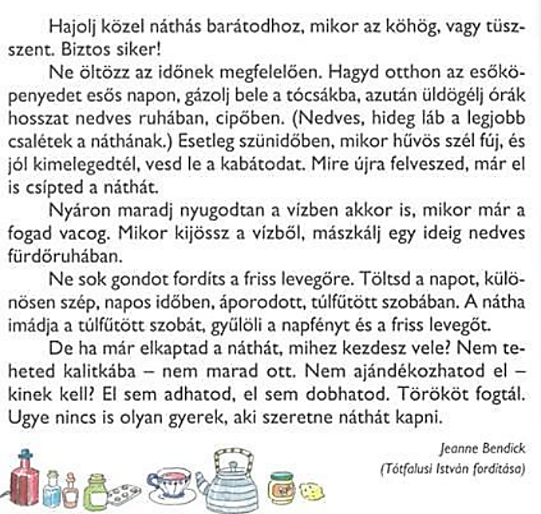
Húzd alá, hogyan kaphatsz náthát!

Slide 10
Mit jelent?
vacog a foga
áporodott
bágyadt
bacilus
tápláló étel
kótyagos
fázik
baktérium
állott, penészes
laktató, egészséges
kimerült
kábult

Slide 11
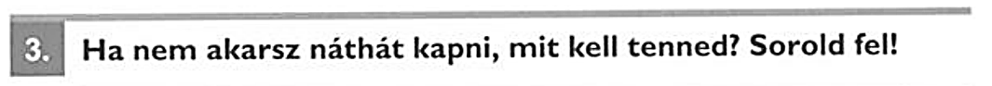
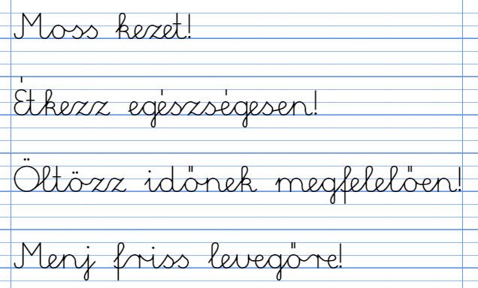

Slide 12
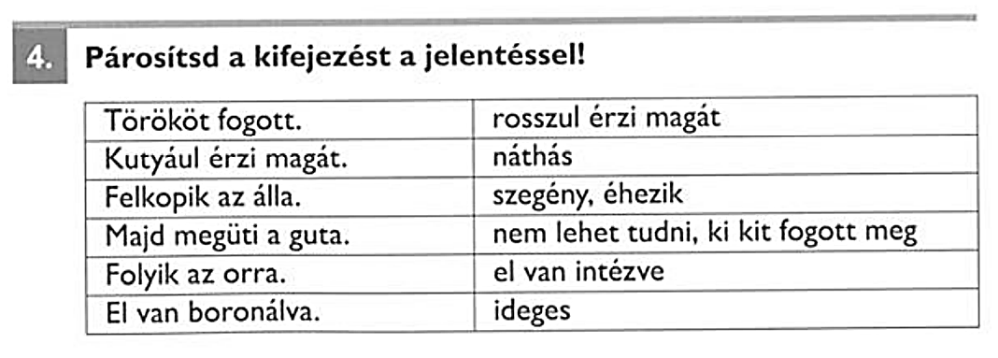

Slide 13
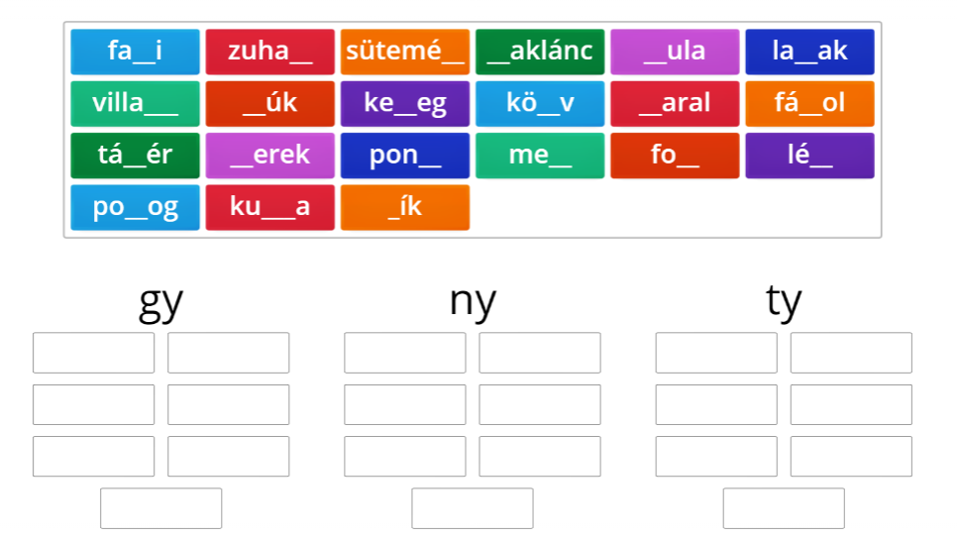
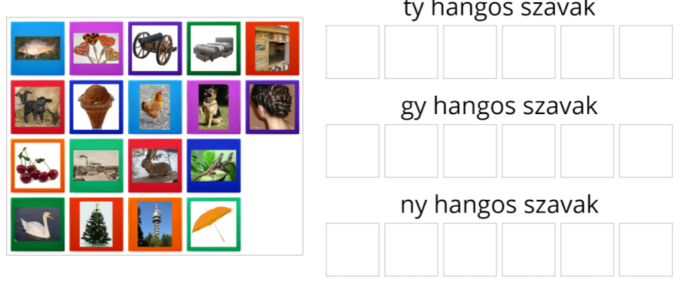
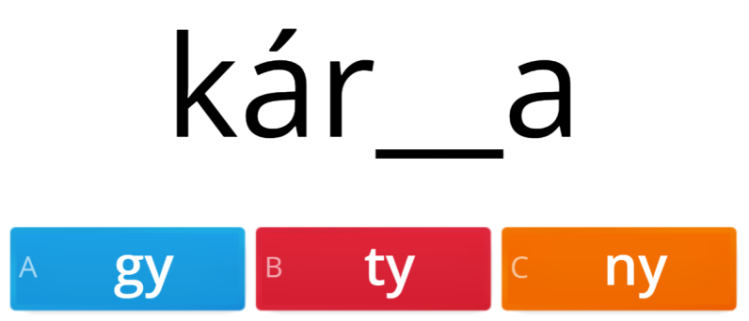
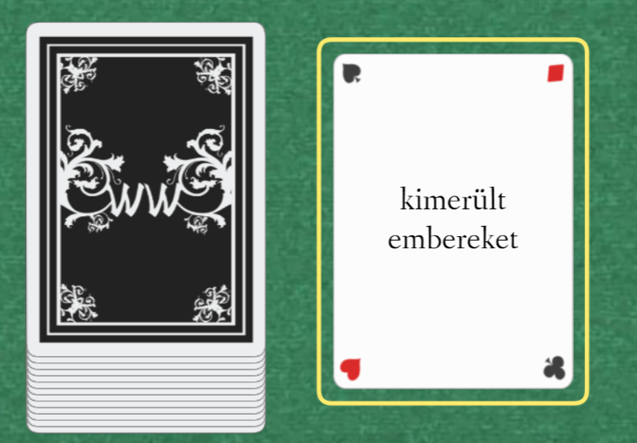
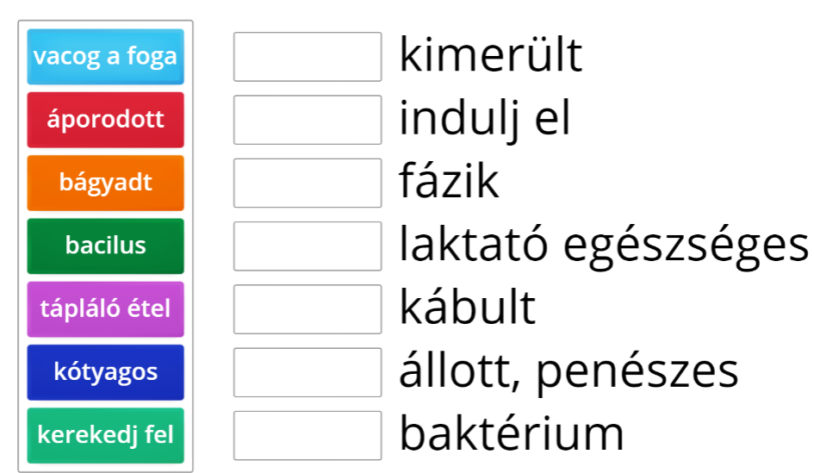
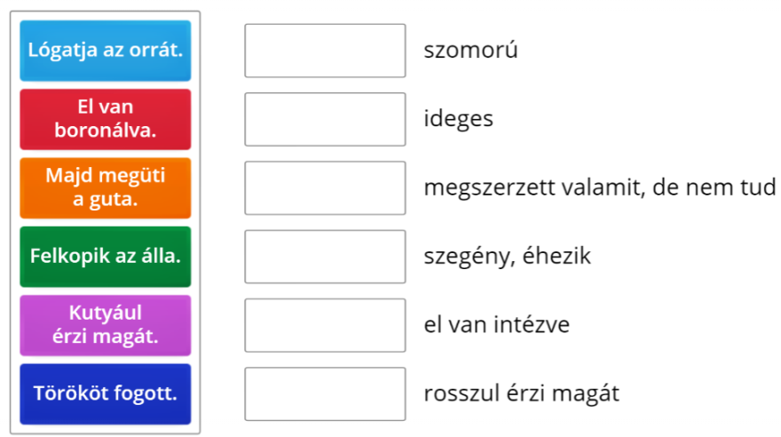
https://wordwall.net/play/2490/968/731
https://wordwall.net/play/859/555/856
https://wordwall.net/play/13189/169/315
https://wordwall.net/play/11438/976/662
https://wordwall.net/resource/13232659
https://wordwall.net/play/12988/426/103

Slide 15

Vigyázz magadra!
Te ne kapd el a náthát!

